Slide 1
深入理解ES
王楠
https://github.com/wangnan9279

Slide 2
目录
master election
node type
allocation
recovery
gateway
下面先简介这几个模块的功能，然后通过几个场景综合介绍他们的工作原理：
建立索引
重启集群
关闭主分片A，写文档到复制分片B，再打开A。

Slide 3
master election
Bully算法
Leader选举的基本算法之一。 它假定所有节点都有一个惟一的ID，该ID对节点进行排序。 任何时候的当前Leader都是参与集群的最高id节点。 该算法的优点是易于实现,但是,当拥有最大 id 的节点处于不稳定状态的场景下会有问题,例如 Master 负载过重而假死,集群拥有第二大id 的节点被选为 新主,这时原来的 Master 恢复,再次被选为新主,然后又假死…
elasticsearch 通过推迟选举直到当前的 Master 失效来
解决上述问题,但是容易产生脑裂,再通过 法定得票人数过半 解决脑裂
选主流程
ZenDiscovery（默认）过程就是这样的:
每个节点计算最低的已知节点ID，并向该节点发送投票
如果一个节点收到足够多的票数，并且该节点也为自己投票，那么它将扮演master的角色，开始发布集群状态。
所有节点都会参数选举,并参与投票,但是,只有有资格成为 master 的节点的投票才有效.
有多少选票赢得选举的定义就是所谓的法定人数。 在弹性搜索中，法定大小是一个可配置的参数。 （一般配置成:可以成为master节点数n/2+1）

Slide 4
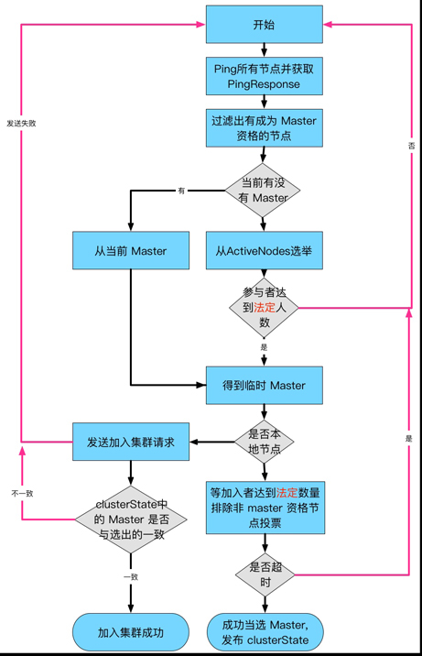
master election
什么时候触发选主：
1集群启动
2.Master 失效
为什么不用 zk?
elasticsearch 第一版发布与2010,zk发布于2008,也许因为当时 zk 不流行?
如何获取最新集群状态?
现在 Master 已成功当选,但是他未必有最新的 clusterState 信息,这些信息如何得到?
gateway 模块负责 clusterState 持久化和恢复,Master 节点在当选后,会通过下面的流程获取到集群最新 clusterState:
1. 枚举集群中有资格成为 Master 的节点列表
2. 通过listGatewayMetaState获取这些节点上存储的 clusterState
3. 对比这些节点的 clusterState 版本号,选择最新的作为 clusterState 并应用.
脑裂问题？
假设10台机器组成的集群产生网络分区,3台一组,7台一组,产生分区前, Master位于3台中的一个,此时7台1组的节点会重新并成功选取 Master, 这种情况如何处理?
ES 对应的处理机制是这样的:
当有节点从集群离开时, Master 节点会检查一下当前集群总节点数是否具备法定节点数(过半),如果不具备,他会重新加入集群,放弃 Master 资格,因此不会产生双主.

Slide 5
master election-配置
discovery.zen.ping_timeout（默认为3s），允许选举时间的波动去处理速度慢或拥塞网络的情况（较高的值保证失败率少）
一旦一个节点加入时，它会发出一个加入请求到主（discovery.zen.join_timeout）超时时间默认是ping timeout的20倍
discovery.zen.master_election.ignore_non_master_pings：true 选主期间，没有资格的节点（当节点的node.master是false）被忽略，该值默认值是 false
discovery.zen.minimum_master_nodes用于防止脑裂
故障检测
以下设置控制使用的故障检测过程:
discovery.zen.fd.ping_interval 多久一个节点被ping。默认为1s
discovery.zen.fd.ping_timeout 等待多久ping响应，默认为 30s
discovery.zen.fd.ping_retries 有多少ping失败/超时导致被视为一个节点失败。默认为3。

Slide 6
ES-无主实验
http://note.youdao.com/noteshare?id=5ce1ef131870324ae81e31fc7157ec51&sub=B098A513C51142B59AEDD29E61237865
无主块（当无有效master节点时）
为了让集群全面运作，必须有一个有效的主节点和一些主资格的节点。主资格的节点必须满足的数目 discovery.zen.minimum_master_nodes
当没有有效的主节点时。可以设置discovery.zen.no_master_block，设置控制什么操作被拒绝
discovery.zen.no_master_block :all
对节点的所有的操作，比如读与写操作，将被拒绝。这也适用于读与写集群状态的api，获取索引设置，设置mapping和集群状态api
discovery.zen.no_master_block : write（默认）
写操作将被拒绝。读操作会成功。基于最后已知的群集配置。这可能导致局部陈旧数据的读取，因为节点可能从集群的其余部分分离。
该discovery.zen.no_master_block设置并不适用于基于节点的API（例如群集的统计信息，节点信息和节点统计的API）。请这些API将不会被阻塞，可以在任何可用的节点上运行。

Slide 7
node type
1.节点可处理的两种请求（HTTP、TCP）
集群中的每个节点都默认的可以处理HTTP和TCP请求。TCP专门用于节点们和JavaTransportClient的的通信 ; HTTP层仅由外部REST客户端使用。
节点类型（四种：主合格，数据，摄取，部落）
所有节点都可以转发客户端请求到相应的节点。除此之外，每个节点提供一个或多个目的：
主合格的节点 具有节点node.master设置为true（默认值），这使得它有资格被选为主节点，主节点可以控制该集群。
数据节点 具有节点node.data设置为true（默认）。数据节点保存数据并进行数据相关的操作，如CRUD，搜索和聚合。
摄取节点 具有节点node.ingest设置为true（默认）。摄取节点都能够运用摄取管道，以便建立索引之前转换和丰富文档。如果想拥有一个重摄取负载，可以使用专用摄取节点然后设置主数据和节点的 node.ingest: false
部落节点 一个部落节点，通过tribe.*设置，是一种特殊类型的协调，可以连接到多个集群并在所有连接的集群执行搜索和其他操作。
默认情况下，一个节点是主合格的节点和数据节点，再加上它可以通过摄取管道预处理文件。这对小集群非常方便，但是，随着集群的增长，考虑从专用数据节点分离出专用主节点资格就变得很重要。
Notes:
之前如果需要对数据进行加工，都是在索引之前进行处理，比如logstash可以对日志进行结构化和转换，现在直接在es就可以处理了，目前es提供了一些常用的诸如convert、grok之类的处理器，在使用的时候，先定义一个pipeline管道，里面设置文档的加工逻辑，在建索引的时候指定pipeline名称，那么这个索引就会按照预先定义好的pipeline来处理了

Slide 8
主合格节点
主节点负责轻量的集群范围的操作，如创建或删除的索引，跟踪哪些节点是群集的一部分，并且决定哪些分片分配给哪些节点，有一个稳定的主节点对集群的健康是很重要的。
任何主合格的节点（默认情况下所有节点）可能当选成为由主节点通过主选举进程。
索引和搜索您的数据是CPU，内存 和I / O密集型的工作，这样会把压榨一个节点的资源。为了确保您的主节点是稳定的，而不是在压力下，在一个大的集群里分出专用主合格节点和专用数据节点是个好主意。当然主节点也可以表现为协调节点 和路由搜索和索引请求从客户端到数据节点，最好不使用专用的主节点做这个。让主资格的节点做尽可能少的工作，对集群的稳定性很重要。
创建一个专用的主合格的节点，设置：
node.master: true
node.data: false
node.ingest: false

Slide 9
数据节点
数据节点保留着包含已索引文档的分片。数据节点处理相关操作，比如CRUD，搜索和汇总数据。这些操作是I / O-，内存 - 和CPU密集型。监视这些资源，以及当他们超载 时添加更多的数据节点是很重要的。
具有专用数据节点的主要优点是master和数据节点角色的分离。 要创建一个专用的数据节点，设置：
node.master: false
node.data: true
node.ingest: false

Slide 10
摄取节点
摄取节点可以执行预处理管道，由一个或多个摄取处理器组成。根据摄取处理器和所需的资源执行的操作的类型决定，有专门的摄取节点是有意义的，只会执行这个特定的任务。 要创建一个专用的摄取节点，
设置：
node.master: false
node.data: false
node.ingest: true
search.remote.connect: false //Disable cross-cluster search

Slide 11
协调节点（不是一种节点类型，每个节点都是隐含的协调节点）
协调节点 如搜索请求或批量索引请求可能涉及到不同的数据节点上保存的数据。例如搜索请求，分两个阶段，这是由接收客户机请求的节点协调执行的，这个节点就叫做协调节点。
在分散阶段，协调节点将请求转发到该保存数据的数据节点。每个数据节点本地执行的请求，其结果返回到协调节点。在收集 阶段，协同节点汇集每个数据节点的结果转换成一个单一的全球结果集。
每个节点是隐含协调节点。这意味着，节点有下面三个设置node.master，node.data，node.ingest设置为false，则只充当一个协调节点，它不能被禁用。其结果是，这样一个节点需要有足够的内存和CPU以处理收集阶段。

Slide 12
只协调节点
如果你去掉 到能master责任，去掉保持数据的能力，去掉预处理文件，那么你就留下了一个协调节点，它只能路由请求，处理搜索收集阶段，并分发批量索引。从本质上讲，只协调节点表现为智能负载均衡。
只协调节点对大集群有益，他们加入集群，收到完整的群集状态，像其他的节点，它们使用群集状态直接路由请求到适当位置。
警告 加入过多的协调会提高整个集群的负担，因为master节点，必须从每个节点等待集群状态更新！只协调节点的好处不应该被夸大 - 数据节点可以达到同样的目的。 要创建一个专门的协调节点，
设置：
node.master: false
node.data: false
node.ingest: false
search.remote.connect: false

Slide 13
allocation-分片分配
allocation就是把一个分片指派到集群中某个节点的过程. 分配决策由master节点完成
allocation包含两方面
哪些分片应该分配给哪些节点
哪个分片作为主分片，哪些作为副本分片
allocation触发时机
index 增删
node 增删
手工 reroute
replica数量改变
集群重启

Slide 14
allocation-分片分配
ES都通过两个基础组件完成工作: allocators和deciders. Allocators尝试寻找最优的节点来分配分片, deciders则负责判断并决定是否要进行这次分配.
对于新建索引， allocators的目标就是以更为均衡的方式为把新索引的分片分配到集群的节点中. 然后deciders目标是根据过滤条件（人为设定,磁盘空间等），判断并决定是否要进行这次分配
对于已有索引，则要区分主分片还是副本分片. 对于主分片, allocators只允许把主分片指定在已经拥有该分片完整数据的节点上. 而对于副本分片, allocators则是先判断其他节点上是否已有该分片的数据的拷贝(即便数据不是最新的). 如果有这样的节点, allocators就优先把把分片分配到这其中一个节点. 因为副本分片一旦分配, 就需要从主分片中进行数据同步, 这样可以明显的提高副本分片的数据恢复过程.

Slide 15
等待有效分片配置
为了提高写入系统的弹性，索引操作可以配置为在继续操作之前等待一定数量的活动分片副本。如果所需数量的活动分片副本不可用，则写入操作必须等待并重试，直到必要的分片副本已启动或发生超时（默认1分钟）。
默认情况下，写入操作只能等待主分片在进行之前处于活动状态（即wait_for_active_shards = 1）。可以通过设置index.write.wait_for_active_shards动态地在索引设置中重写此默认值。要改变每个操作的这种行为，可以使用wait_for_active_shards请求参数。
（注意：有效值是全部或任何正整数，直到索引中每个分片的配置副本总数（即number_of_replicas + 1）。指定负值或大于分片数的数字将引发错误。）
请注意，此设置大大降低了写入操作不写入所需数量的碎片副本的机会，但并不能完全消除这种可能性，因为在写入操作开始之前会进行此检查。一旦写入操作正在进行，仍然有可能复制在任何数量的分片副本上失败，但是仍然可以在主分区上成功。写操作响应的_shards部分显示复制成功/失败的分片副本的数量。
超时
当执行索引操作时，分配用于执行索引操作的主分片可能不可用。 造成这种情况的一些原因可能是主分片正在从网关进行恢复或正在进行重定位。 默认情况下，索引操作将在主分片上等待最多1分钟，然后返回错误并作出响应。 timeout参数可以用来明确指定等待的时间

Slide 16
ES-一致性实验
http://note.youdao.com/noteshare?id=043ae6290b9fe4b990a0f30f239304ac&sub=58A52C49623749818DD6F3A93B33B316

Slide 17
recovery-恢复
recovery 是 ES 数据恢复,保持数据一致性的过程
触发条件
从快照备份恢复
节点加入和离开
索引的_open操作等.
recovery分为主分片recovery和复制分片recovery两种
主分片从 translog 自我恢复
副本分片从主分片拉取数据进行恢复.

Slide 18
recovery-恢复
主分片恢复流程思路：
流程：的每次 flush 操作会清理相关 translog, 因此 translog 中存在的数据就是 lucene 索引中可能尚未刷入的数据,主分片的 recovery 就是把 translog 中的内容转移到 lucene.
具体做法是:把当前 translog 做快照,重放每条记录,调用标准的index 操作创建或更新 doc来恢复,然后再处理recovery期间新写入的数据.
副本分片恢复思路：
从主分片恢复到副本分片主要有两个阶段(在主分片节点执行):
phase1 对比分段信息,如果 syncid 相同且 doc 数量相同,则跳过，否则复制整个分段
phase2 将当前 translog 做快照,发送所有的 translog operation 到对端节点,不限速

Slide 19
recovery-恢复
recovery为什么慢？因为拷贝 整个lucene 分段是很耗时的
有一些限速配置,但是即便调大也还是很慢
cluster.routing.allocation.node_concurrent_recoveries 单个节点最大并发进/出 recovery 数,默认2
indices.recovery.max_bytes_per_sec 默认40m
indices.recovery.concurrent_streams 单个节点恢复时可以打开的网络流数量,默认3
解决方案1.0：
synced flush 机制（记录一个版本id，但是期间不能有新的写入），
es 为了解决副本分片恢复过程第一阶段的漫长过程引入synced flush,默认情况下5分钟没有写入操作的索引被标记为inactive,执行 synced flush,生成一个唯一的 syncid,写入到所有 shard, 这个 syncid是shard 级,拥有相同syncid的 shard具有相同的 lucene 索引.
synced flush的实现思路是先执行普通的 flush 操作,各分片 flush 成功后,他们理应有相同的 lucene 索引内容,无论分段是否一致.于是给大家分配一个 id, 表示数据一致.但是显然 synced flush 期间不能有新写入的内容,对于这种情况, es 的处理是:让 synced flush 失败,让写操作成功.在没有执行 flush 的情况下已有 syncid 不会失效.当某个 shard 上执行了普通 flush 操作会删除已有 syncid,因此,synced flush操作是一个不可靠操作,只适用于冷索引.
解决方案2.0（添加记录点，达到只恢复部分数据）：
在 ES 6.0中再次优化这个问题,思路是给每次写入成功的操作都分配一个序号,通过对比序号就可以计算出差异范围,在实现方式上, 添加了global checkpoint 和 local checkpoint，checkpoint,主分片负责维护global checkpoint,代表所有分片都已写入到了这个序号的位置,local checkpoint代表当前分片已写入成功的最新位置,恢复时通过对比两个序列号，计算出缺失的数据范围，然后通过translog重放这部分数据,同时 translog 会为此保留更长的时间.

Slide 20
recovery 一致性
recovery 的一个难题在于如何维护主副分片一致性。假设从副分片 recovery 之前到 recovery 完毕一直有写操作，他是如何实现一致的呢？
在2.0 版本之前，副本recovery 要经历三个阶段：
phase1：将主分片的 lucene做快照，发送到要分片的目标节点 。期间不阻塞索引操作，新增数据写到主分片的 translog
phase2：将主分片 translog 做快照，发送到要分片的目标节点重放，期间不阻塞索引操作。
phase3：为主分片加写锁，将剩余的translog 发送到要分片的目标节点 。此时数据量很小，写入过程的阻塞很短。
本质上来说，只要流程上允许将写操作阻塞一段时间，实现主副一致是比较容易的。但是后来（从2.0开始）官方觉得不太好
从2.0开始，phase3被删除。对于如何做到主副一致的，描述的很模糊。分析完相关代码后，整理流程如下：
为了解决这个问题，translog被改为基于多个文件而不是一个文件。 这允许recovery保留所需的文件，同时允许engine执行flush，以及执行lucene的commit（这将创建一个新的translog文件）。 translog 维护一个引用文件的列表。包括未完成的recovery 以及那些包含尚未提交到 lucene 的operations的文件
先创建一个 Translog.view，维护多个translog。比如t1和t2.然后
phase1：将主分片的 lucene 做快照，发送到 target。期间允许索引操作和 flush 操作。存在t1，发送完毕后，告知 target ，phase2开始之前，新的索引操作都会转发副分片正常执行。写到t2
phase2：将主分片的 translog t1 做快照，发送到 target 去重放。

Slide 21
recovery 一致性
2.0后解决方案分析
完整性：
phase2 对translog 的快照包含了从 phase1开始的新增操作，而 phase2开始之前，副分片已经可以正常处理写操作，只要把 phase2的 translog 重放，就可以保证副分片不丢数据
一致性：
由于没有了阻塞写操作的第三阶段，接下来的问题就是解决 phase1和 phase2之间的写操作，与 phase2重放操作之间的时序和冲突问题。在 phase1执行完毕后，副分片已经可以正常处理写请求，副分片的新增写操作和 translog 重放的写操作是并行执行的。他们之间的一个顺序性怎么保证？
处理机制：
1.对于新增：不存在冲突问题，不需要处理。
2.更新：判断本次操作的版本号是否小于 lucene 中 doc 的版本号，如果小于，则放弃本次操作
3删除：判断本次操作中的版本号是否小于 lucene 中 doc 的版本号，如果小于，放弃本次操作。

Slide 22
gateway
es 存储的数据有以下几种形式:
state 元信息
index 索引文件
translog 事务日志
gateway 模块负责当集群 full restart 时的元信息(state)数据恢复.恢复以后的结果包括集群级,索引级,但不包括 shard 级
gateway 流程由 gateway 模块和 allocation 模块共同完成的,在 gateway 将集群级,索引级元数据选举完毕后,会执行 allocation 模块的 reroute 继续后面的流程.

Slide 23
gateway
一致性
由于元数据信息是根据版本号选举出来的,而元数据写入成功的条件是多数,因此,保证进入 recovery 的条件为节点数量为多数,可以保证集群级和索引级的一致性,而 shard 级需要从另一方面考虑.
默认情况下,doc写入成功条件为多数shard 写入成功,例外的,当副本为1(数据存2份)时,成功条件为1个 shard 写入成功.就是说,只有主分片为 active时,可以正常执行写操作.
在这种条件下,进入 recovery 流程时,被选出的主分片不一定是拥有最新数据的分片.
当主分片被选举成功,他就作为 shard 的一致性参考,即使后来原本拥有最新数据shard 的节点加入集群,也会被同步成为当前主分片一致.
因此,当集群状态为非 green, 写操作是有数据丢失的风险.

Slide 24
gateway配置
这些静态设定，必须设置到每个节点，控制一个新选举的master在恢复集群状态和数据之前等多久
gateway.expected_nodes
集群中有多少个master节点后开始恢复本地分片 ，默认0
gateway.expected_data_nodes
集群中有多少个数据节点后开始恢复本地分片 ，默认0
gateway.recover_after_time
如果期待的节点数字没有达到，等待多少时间后开始恢复，默认是5分钟，如果expected_nodes已经设置，一旦recover_after_time时间到了，恢复将基于下面的条件启动
gateway.recover_after_master_nodes
只要这么多master节点加入集群
gateway.recover_after_data_nodes
只要这么多数据节点加入集群

Slide 25
说明- allocation、recovery、gateway
不需要等所有主分片都allocation完毕才执行副分片的分配。每个分片有自己的分配流程。
不需要等所有分片都allocation完才走 recovery 流程
主分片不需要等副分片分配成功才进入主分片的 recovery，主副分片有自己的 recovery 流程
reroute 会更新集群状态,集群状态的改变进而触发各个模块对其进行处理,很多流程就这样触发的.从选主完到 gateway, 再到 allocation,recovery, 都是如此

Slide 26
第二部分-通过几个场景举例分析

Slide 27
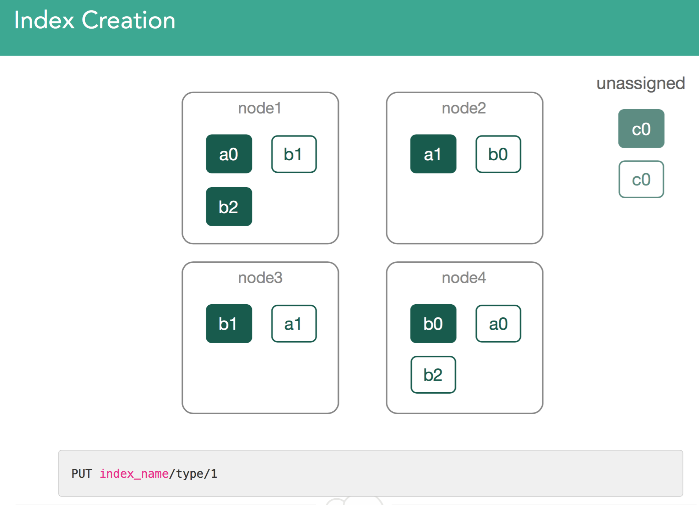
建立索引-创建一个index c
问题一：何时创建index c的shard呢？
当向index c中 存入第一个doc 时
说明：
1. 创建doc，可以在任何节点，创建index，需要在master上
2. 写操作不是必须在master上进行，是在primary shard上（可以在任何master或data节点），然后copy在replica
问题二：集群将怎么平衡？shard放到哪个node？
1.通过查看群集中每个节点所包含的平均shard数量，然后尝试使该数字尽可能接近相同
2.由allocation decider来实施一些限制

Slide 28
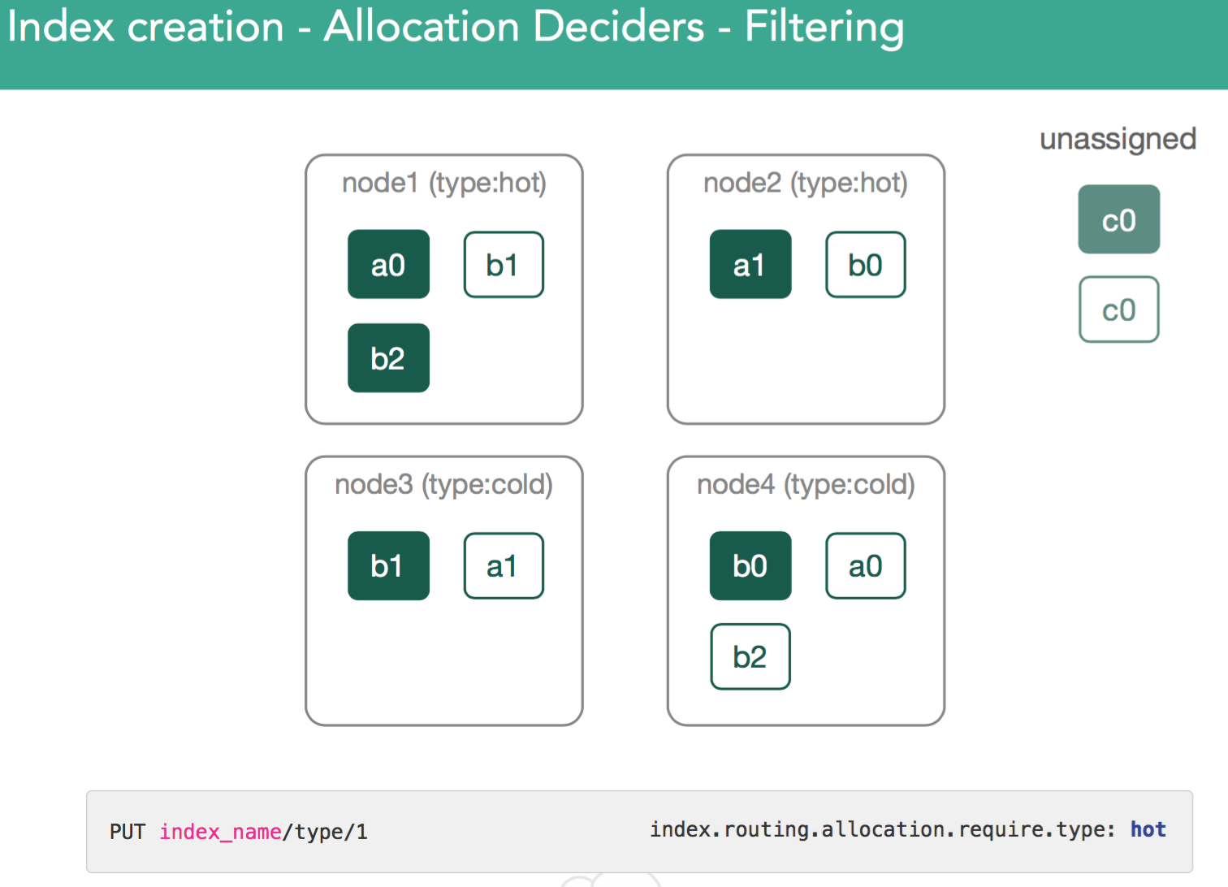
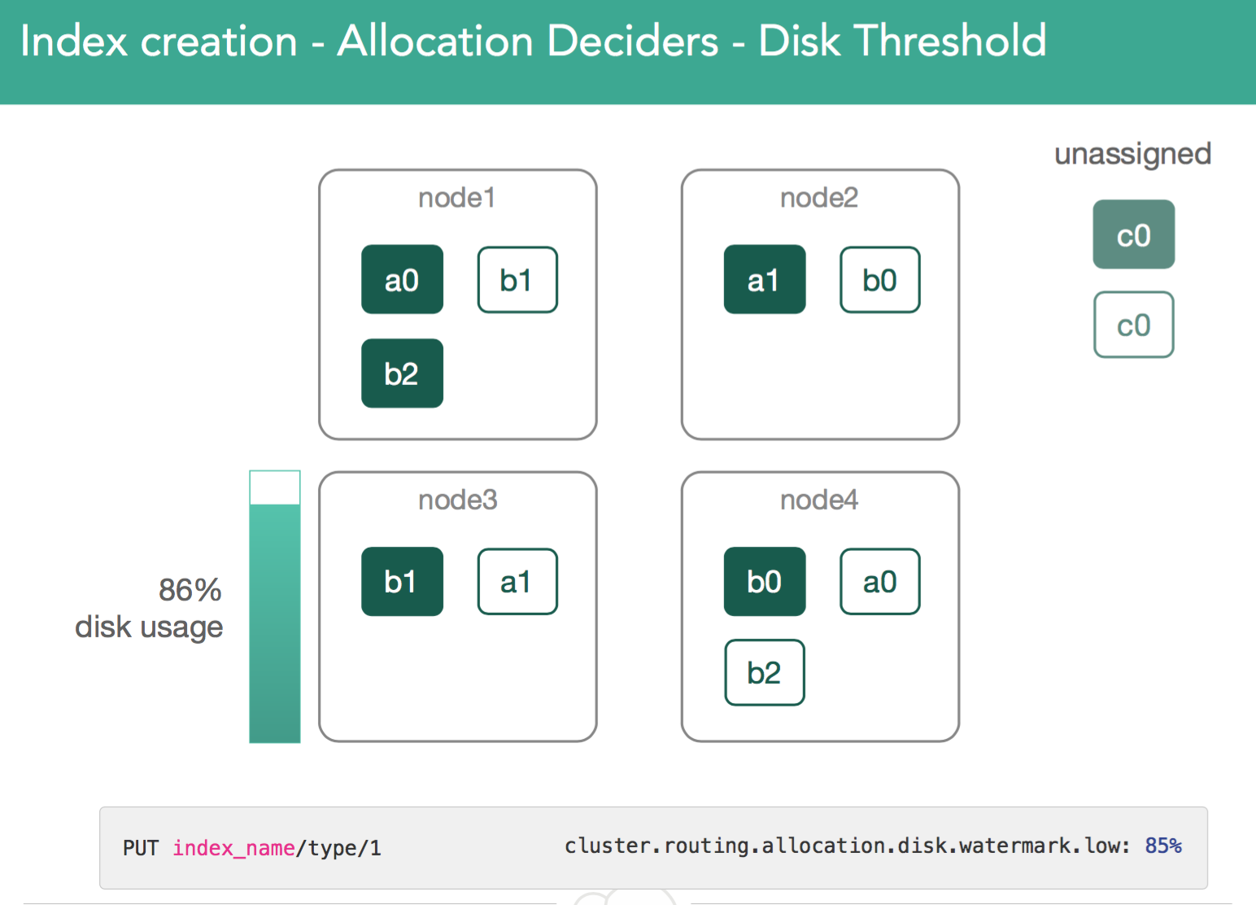
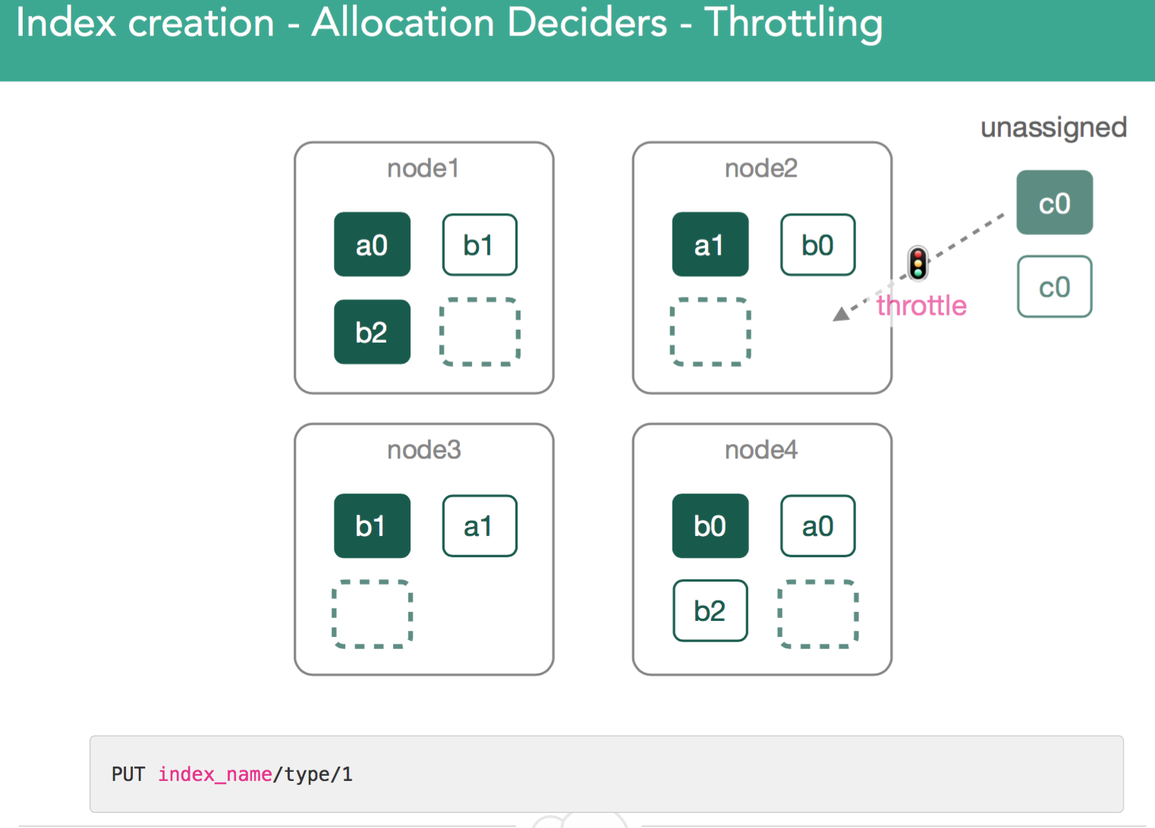
allocation decider 限制
master提出修改议案；allocation decider则告知master 是否 某个阻碍 阻止了议案通过。这些都运行在master上
最简单的一个被阻止的例子是 ：你不可以把主分片 和复制分片放在同一个节点
过滤：分配上的“热/暖” 节点过滤
磁盘阈值： Master监视群集上的磁盘使用情况并查看高/低水位
制止:假如有太多的正在进行的recovery。 为了保护节点并允许recovery，allocation decider可以告诉集群等待，并在下一次迭代中重试将分片分配给该节点

Slide 29
主分片分配
1.一旦master决定了在哪个node上存放primary shard，将会修改cluster state，把这个shard标记为initializing（说明： cluster state可以被广播到机器中的所有节点，并保持同步）
2.shard被标注为 initializing 后，被分配的节点收到广播，将创建一个shard
3.node告诉master shard创建好了
4. master修改集群状态，“将shard标记为 started ” ，通知所有node
5.node 接收到 master广播的集群状态，将shard 标记为started
（shard 是started状态了，就可以索引doc啦）
点放映看动图：

Slide 30
复制分片分配
primary分配完成，master要尝试分配replica啦。“必须要在primary被标注为started后，才能分配replica”，这也是allocation decider做出的决定
在这个例子中，为了保证balance，c0将被分配到node3，这样每个节点上都有三个分片
master向所有node广播 modified cluster state，以告知所有node “我已经选定 node3节点 来创建replica shard”
node3节点探测到“我就是被选中的node”。node3节点 开始从primary恢复数据（start recovery from primary）
node3节点告知master “我已经完成recovery”
master向所有node广播 modified cluster state，
以告知所有node “xxx节点上的 replica变成了 started状态”
点放映看动图：

Slide 31
重启集群
1.master选举，已经选举ok后，创建 cluster state，它的来源有两个：1. 新创建2. 从磁盘恢复得来的
2.这个cluster state会带来什么呢？
它会告知master “需要被分配的shard 的列表”（a list of shards that need to be assigned）
3.有了“需要被分配的shard 的列表”，这些shard要如何分配呢？
如果是创建index，shard可以分配到任何node（当然，要allocation decider保证cluster平衡）
整个集群重启时，“需要被分配的shard”不会像新创建index一样可分配到任意node
整个集群重启时要做的是：找到之前已存在的shard，
然后将它们open即可
点放映看动图：

Slide 32
关闭主分片A，写文档到复制分片B，再打开A
allocation IDs
ES使用 allocation IDs 的概念,这是区分不同分片的唯一标识（UUIDS）
allocation IDs由主节点在分片分配时指定。并由数据节点存储在磁盘中
in-sync allocation IDs
主节点负责追踪包含最新数据副本的子集。这些副本集合称为同步分片标识（in-sync allocation IDs），存储于集群状态中。

Slide 33
将分配标记为陈旧
ES写请求过程
根据当前集群状态，请求被路由到主分片所在节点。
该操作在主分片上本地执行，例如索引，更新或删除文档。
操作成功执行后，将转发到副分片。 如果有多个复制目标，则将操作转发操作是并行的
当副本写成功满足一定条件（1.主成功2.全部分片3.指定数量分片 ）并回复主分片所在节点，主分片所在节点确认成功完成对客户端的请求。
当网络产生分区，节点故障，或者部分节点未启动，转发操作可能没有在一个或多个副本上执行成功，这意味着主分片中含有一些没有传播到所有分片的数据，
这些副本不能被认为是同步的，因为遗漏了一些最新的数据，如果他们稍后被选为主分片，会造成数据丢失。
两种方法解决这种问题：
1.让写请求失败，已经写的做回滚处理
2.确保数据不完整的分片不在in-sync allocation IDs
ES在这种情况下选择了第二种：主分片所在节点命令主节点将差异分片的Allocation IDs从同步集合（in-sync set）中删除。然后，主分片所在节点等待主节点删除成功的确认消息，这个确认消息意味着集群一致层（consensus layer）已成功更新，之后，才向客户端确认写请求。
这样确保只有只把含有最新数据的分片作为主分片

Slide 34

例子
集群： 3个节点，1个主节点A，1个数据节点
分片：一个主分片和一个复制分片
初始状态：主分片A ,复制分片B
我们使用 cluster state api 来查阅集群状态中的 in-sync 分片信息，并使用 “filter_path” query 参数来过滤出感兴趣的结果：

Slide 35
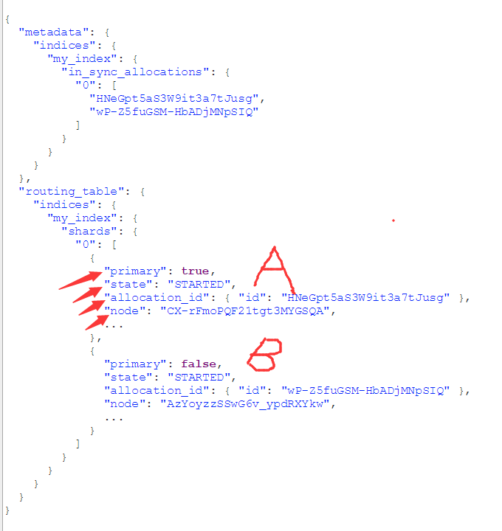
A.B都保存了最新的数据

Slide 36
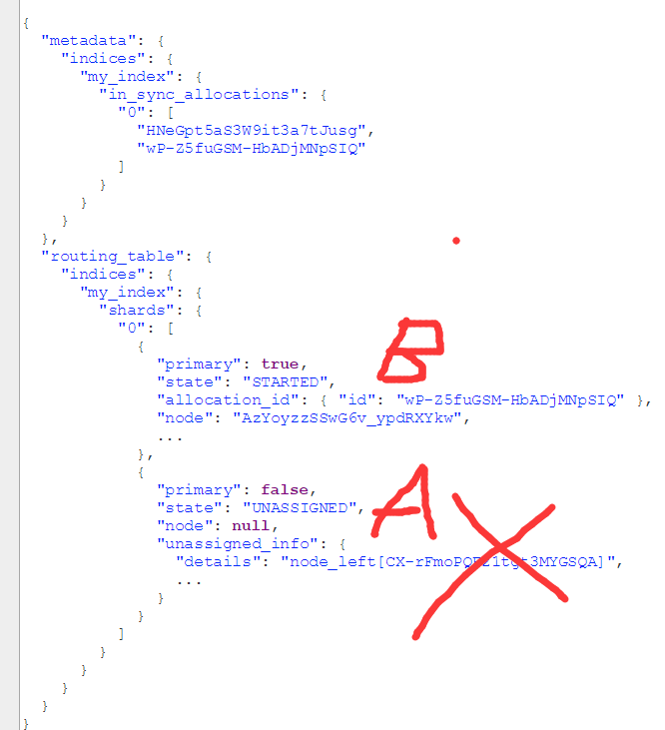
关闭主分片A，B成为了主分片，但是A还在in-sync allocation IDs中

Slide 37
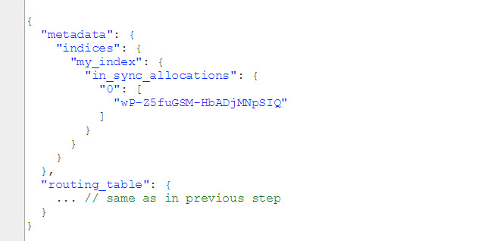
我们索引一个文档到新提升的主分片B中。由于分片副本现在是差异的（diverging），不活跃的哪个分片副本A变为陈旧的，因此他的 ID被主节点从 in-sync 集合中删除：
保留最新数据只有B

Slide 38
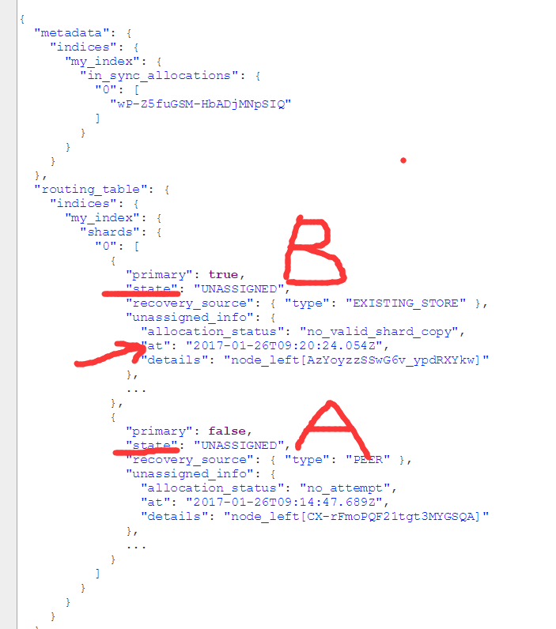
关闭B（包含新数据）,再启动A（旧数据），cluster health api 显示cluser health 为red，集群状态显示主分片尚未分配，cluser health 为red

Slide 39
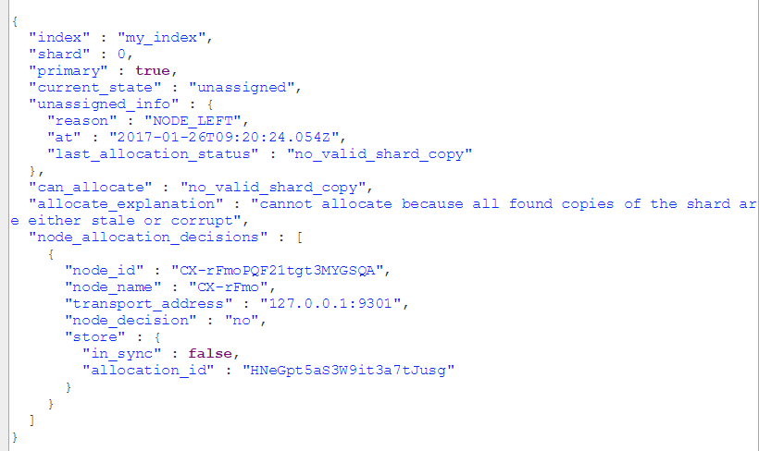
cluster allocation explain API ，这是一个调试分配问题的好工具。 运行不带参数的explain命令将提供系统找到的第一个未分配分片的说明，启动拥有in-sync 分片副本的那个节点B将使集群重新变为 green

Slide 40
最糟糕的情况-至少保证集群可用
忽视丢失的数据也要让集群可用
发生严重灾难时，集群中可能会出现只有陈旧副本可用的情况。ES 不会把这些分片自动分配为主分片，集群将持续 red 状态。但是如果所有in-sync 副本都消失了，集群仍有可能使用陈旧副本进行恢复，但这需要管理员手工干预。
reroute API 提供了一个子命令 allocate_stale_primary ，用于将一个陈旧的分片分配为主分片。使用此命令意味着丢失给定分片副本中缺少的数据。如果同步分片只是暂时不可用，使用此命令意味着在同步副本中最近更新的数据。应该把它看作是使群集至少运行一些数据的最后一种措施。在所有分片副本都不存在的情况下，还可以强制Elasticsearch使用空分片副本分配主分片，这意味着丢失与该分片相关联的所有先前数据。 不言而喻，allocate_empty_primary 命令只能用于最糟糕的情况，其含义很好理解。

